Slide 1
Seyahat Satıcısı Problemi (TSP)
İleri Algoritma Analizi ve Tasarımı Proje Ödevi
Muhammed Kayra Bulut – 23501059
Dersin Yürütücüsü: Hafiza İrem TÜRKMEN ÇİLİNGİR

Slide 2
Seyahat Satıcısı Problemi Nedir?
- Seyahat Satıcısı Problemi (TSP), bir satıcının bir dizi şehri ziyaret edip en kısa yoldan geri dönmesi gereken klasik bir optimizasyon problemidir.
- Problemin temel amacı en kısa turu oluşturmaktır, bu da verimliliği artırarak zaman ve maliyet tasarrufu sağlar.
- TSP'nin zorluğu, şehirler arası olası tüm rotaların hızlı bir şekilde artması ve en kısa rotanın hesaplama açısından zor olmasıdır. O(N!)

Slide 3
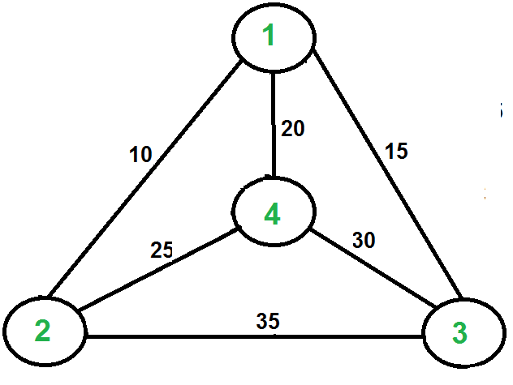
** https://www.geeksforgeeks.org/travelling-salesman-problem-using-dynamic-programming/

Slide 4
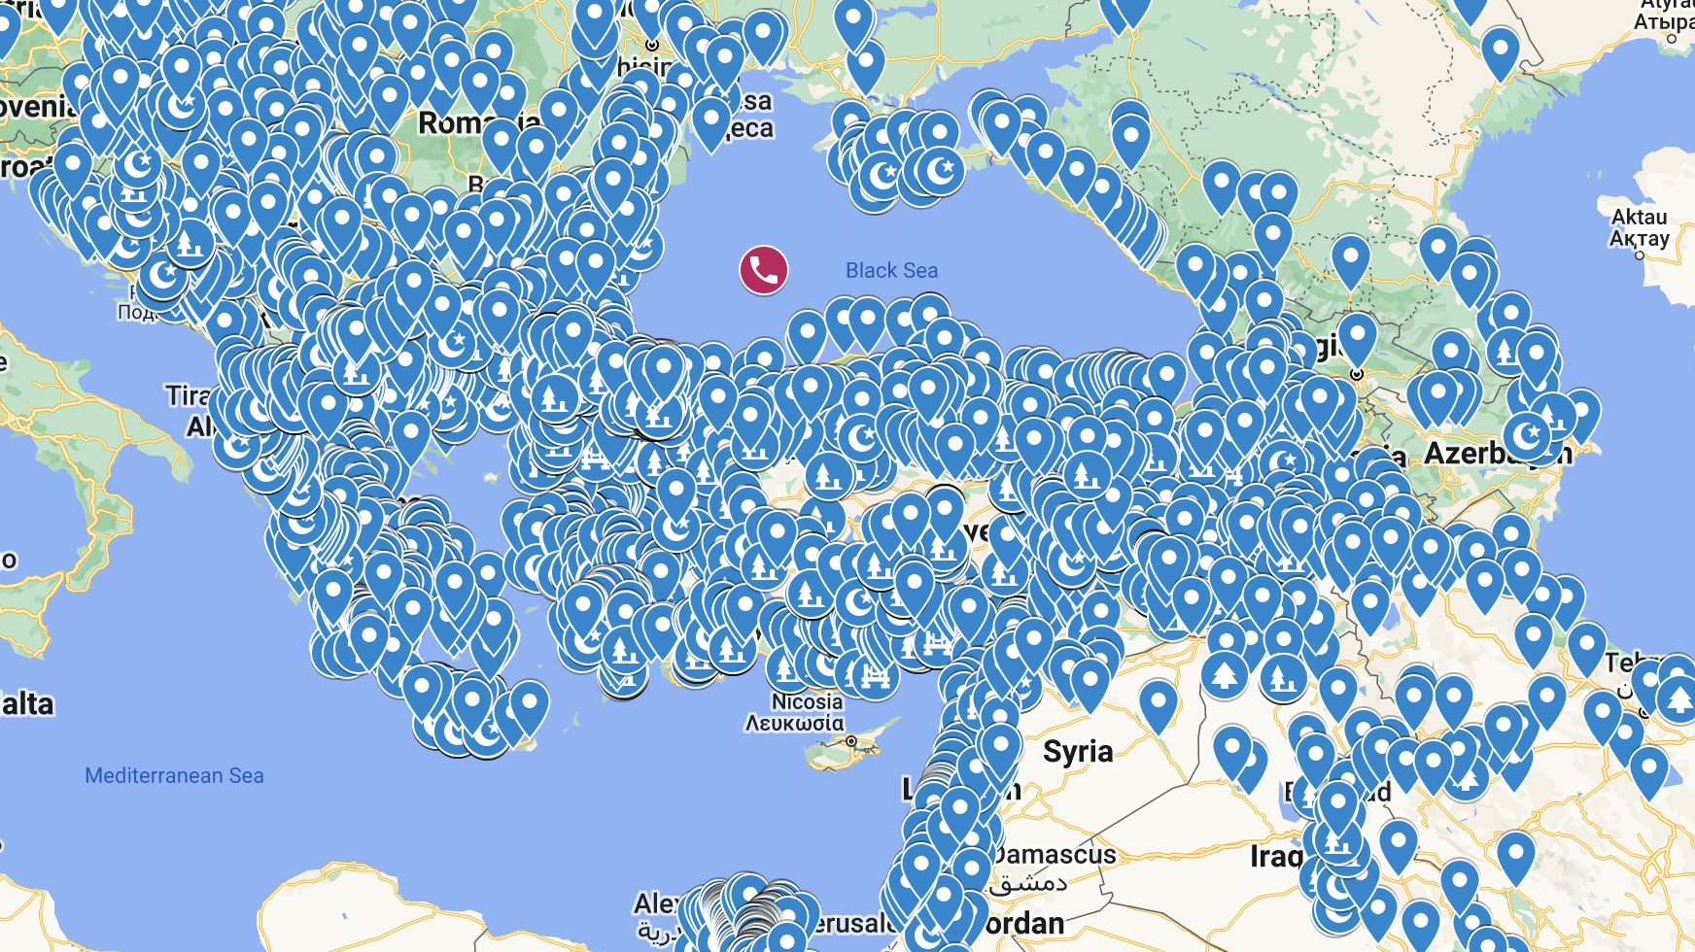

Slide 5
Problemin Zorlukları
Büyüme Hızı (Exponential Growth): Şehir sayısı arttıkça olası rotaların sayısı faktöriyel olarak artar. Bu, problemi çözmek için gereken hesaplama süresinin hızla arttığı anlamına gelir.
Optimal Çözüm Bulma: Her olası rotayı denemek ve en kısa olanı bulmak pratikte imkansız hale gelebilir. Bu nedenle, genellikle yaklaşık çözümler veya sezgisel yöntemler kullanılır.
NP-Zorluk (NP-Hardness): Gezgin satıcı problemi, bilgisayar bilimlerindeki en zor problemlerden biri olarak kabul edilir. Problemin optimal çözümünü polinom zamanda bulmanın mümkün olup olmadığı henüz bilinmemektedir.
Kaynak Kullanımı: Büyük ölçekli problemleri çözmek için yüksek miktarda bellek ve işlemci gücü gerekebilir.
Yerel En İyi: Bazı çözüm yöntemleri, global optimum yerine yerel optimumlara takılabilir ve bu durum çözümün kalitesini düşürebilir.
Çeşitlilik: Gezgin satıcı problemi, farklı kısıtlamalar ve varyasyonlar içerebilir (örneğin, bazı yolların kullanılamaması, zaman kısıtlamaları), bu da problemi daha karmaşık hale getirebilir.

Slide 6
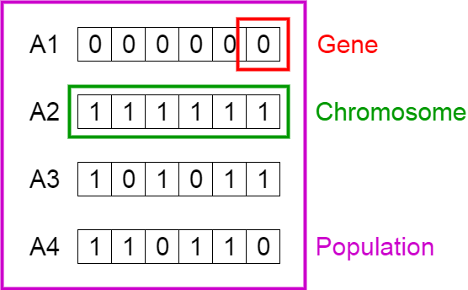
Genetik Algoritma[4]
Genetik algoritma, doğal seçilim ve genetik mekanizmaları taklit eden, problemleri çözmek için kullanılan bir arama ve optimizasyon tekniğidir. Bir popülasyondaki bireyler (çözüm adayları) seçilim, çaprazlama ve mutasyon gibi işlemlerle zaman içinde geliştirilir. En uygun bireyler, bir sonraki nesile aktarılır ve bu süreç, belirli bir durdurma kriteri sağlanana kadar devam eder. Bu algoritma, karmaşık problemlerde ve geniş arama alanlarında sıklıkla kullanılır.

Slide 7
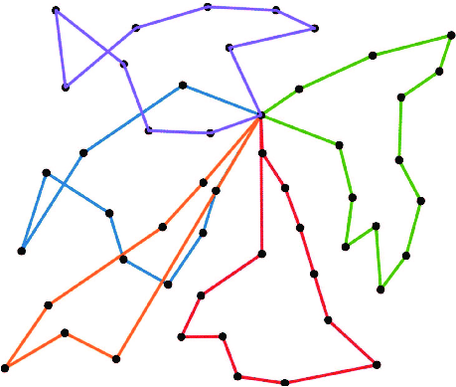
MTSP (Çoklu Seyahat Eden Satıcı Problemi)
MTSP, birden fazla satıcı ile TSP'nin daha genel halidir. Her satıcı, başlangıç noktasına dönmeden önce ziyaret etmesi gereken belirli şehirlerle görevlendirilir. Amaç, tüm satıcıların gezilerinin toplam maliyetini veya mesafesini en aza indirmektir. MTSP, taşımacılık, robotik ve ağ oluşturma gibi çeşitli alanlarda uygulamalara sahiptir. Örneğin, lojistik dağıtımında, "satıcılar" kamyonlar, robotlar veya dronlar olarak temsil edilebilir ve ziyaret edilen şehirler, ulaşım ve lojistik dağıtımda müşterileri temsil edebilir.

Slide 8
OCMTSP (Açık-Kapalı Çoklu Seyahat Eden Satıcı Problemi)
OCMTSP, MTSP'nin bir varyasyonudur ve belirli satıcıların başladıkları depo şehrine dönmesi gereken durumlar için uyarlanmıştır. Diğer satıcılar, atanmış şehirleri ziyaret ettikten sonra depo şehrine dönmeksizin rotalarını tamamlayabilir. Bu model, özellikle araç operasyonlarının dış kaynak kullanılarak yapıldığı taşımacılık ve lojistik dağıtım senaryolarında pratik uygulamalar bulur. OCMTSP, satıcıların rotaları açısından iki ana türe ayrılabilir: açık MTSP ve açık-kapalı MTSP. Açık MTSP'de, tüm satıcılar depo şehrinden yola çıkar ve atanan şehirleri tamamladıktan sonra başlangıç şehrine dönmek zorunda değildirler. Buna karşılık, açık-kapalı MTSP'de, satıcılar depo şehrinden başlar, belirli sayıda şehri ziyaret eder ve sadece belirli satıcıların depo şehrine dönmesi gerekir. Bu modelin amacı, rotalama sürecindeki toplam mesafeyi veya maliyeti en aza indirmektir.

Slide 9
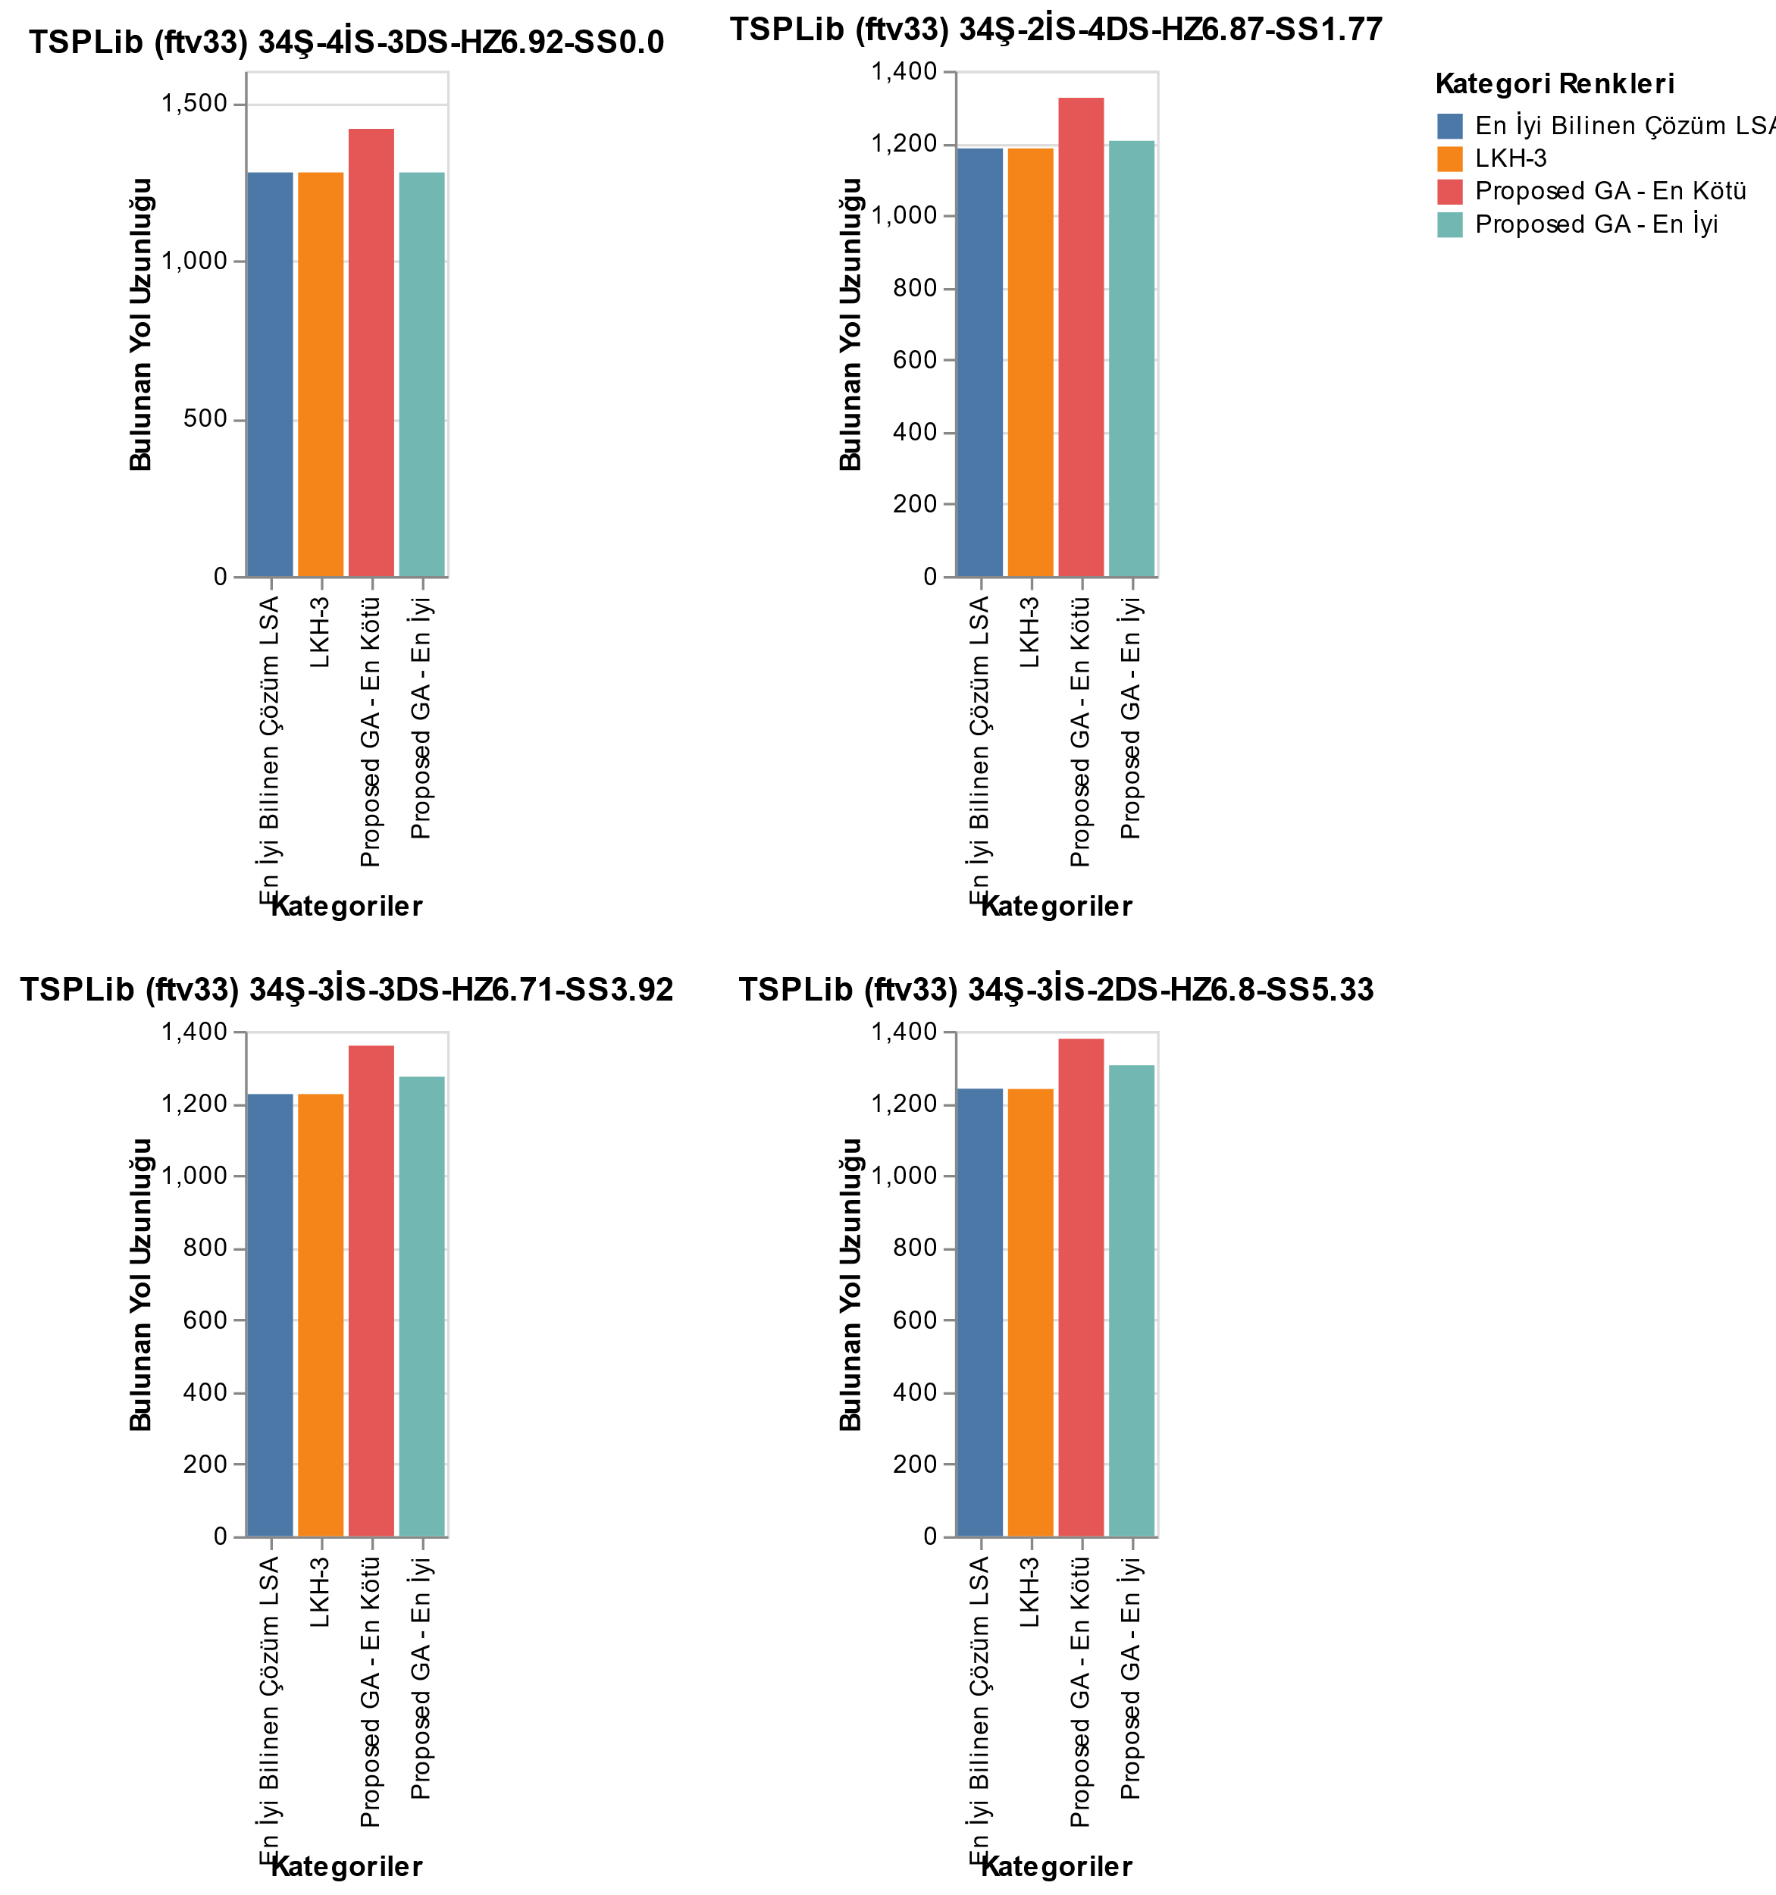
[4]
Notes:
Ş -> Şehir
İS -> İç Satıcı (Başladığı yere dönmek zorunda)
DS -> Dış Satıcı (Geri dönmeye gerek yok)
HZ -> Hesaplama Zamanı -> GA için
SS -> Standart sapma -> GA için
LSA (Lexi-Search Algorithm): Lexi-Arama Algoritması anlamına gelir. Optimizasyon problemlerini çözmek için kullanılan bir yöntemdir. Detayları ve uygulama şekli spesifik probleme ve LSA'nın nasıl uyarlandığına bağlı olarak değişiklik gösterebilir. Bu algoritma, adından da anlaşılacağı üzere, çözümleri leksikografik olarak araştıran bir yaklaşımı temel alır.
LKH-3: Lin-Kernighan-Helsgaun (LKH) algoritmasının bir versiyonudur. LKH, özellikle Seyahat Eden Satıcı Problemi (TSP) ve benzeri tur oluşturma problemlerini çözmek için geliştirilmiş bir heuristik veya sezgisel bir arama yöntemidir. LKH-3, bu algoritmanın geliştirilmiş bir versiyonunu ifade eder ve daha büyük ve daha karmaşık problemleri çözmede yüksek performans gösteren gelişmiş özellikler içerir.
Standart sapma = (Best GAsolution - Optimal solution) / Optimal solution * 100
GA'nın çalışma süreleri, 6.12 saniyeden 6.92 saniyeye kadar değişmektedir, bu da önerilen GA'nın hesaplama açısından verimliliğini ve pratik uygulamalarda kullanılabilirliğini gösterir.
CPU çalışma süreleri (runtime) ile ilgili doğrudan bir karşılaştırma veya bu yöntemlerin çalışma sürelerini içeren spesifik değerler sağlanmamıştır.

Slide 10
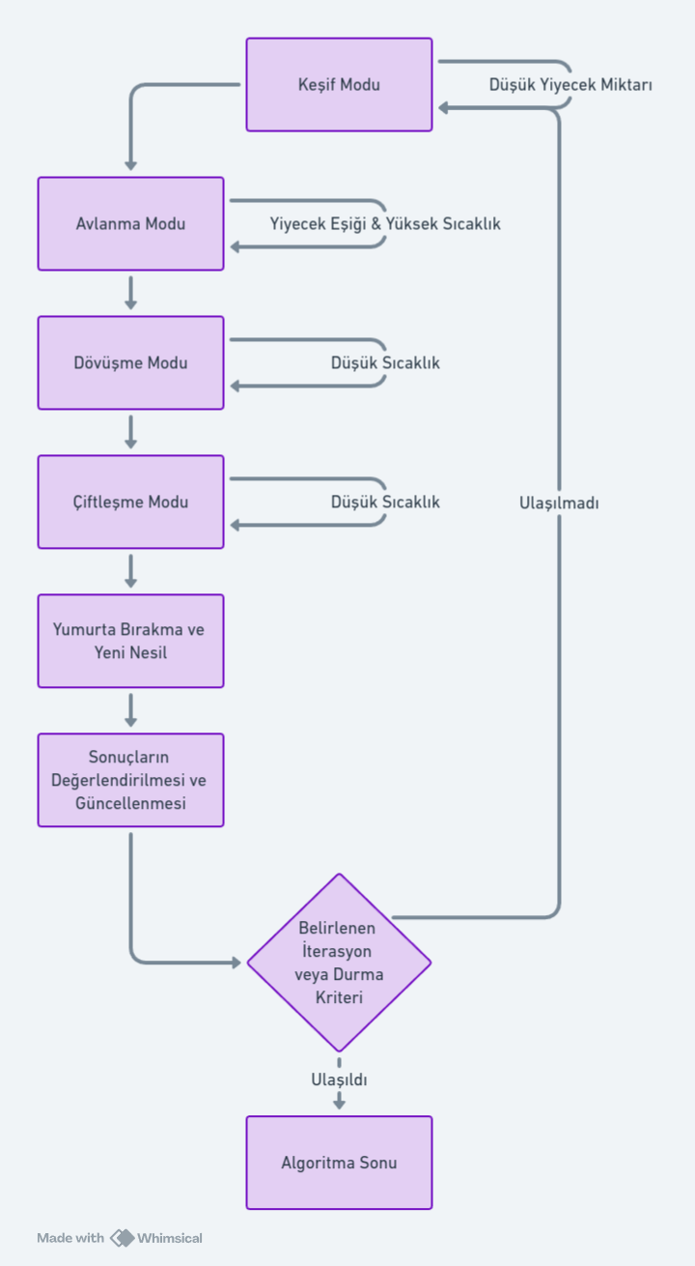
Ayrık Yılan Optimizasyonu Algoritması (Discrete Snake Optimization Algorithm)[3]
Ayrık Yılan Optimizasyonu Algoritması , sürekli optimizasyon problemlerini çözmek için tasarlanmış Yılan Optimizasyonu Algoritmasının (SOA) konfigüre edilmiş halidir. SOA, yılanların doğal davranışlarını taklit eden bir sürü zekası algoritmasıdır ve çeşitli optimizasyon problemlerinde etkili sonuçlar elde edebilir. Ancak, TSP gibi ayrık optimizasyon problemlerinde doğrudan uygulanamaz. Bu nedenle, DSOA, yılan optimizasyon algoritmasını ayrık problemlere uygulanabilir hale getirmek için tasarlanmıştır.
Notes:
Evrimsel bir algoritma
Snake Optimization Algorithm'ın Temel Adımları
Başlangıç Popülasyonunun Oluşturulması: Algoritma, problem uzayında rastgele yerleştirilmiş birden fazla yılan (çözüm adayı) ile başlar. Her bir yılan, potansiyel bir çözümü temsil eder.
Yiyecek Arayışı (Keşif) Modu:
Yılanlar, yiyecek (optimal çözüme yakın noktalar) ararlar.
Yiyecek miktarı ve sıcaklık gibi faktörler, yılanların davranışını etkiler.
Düşük yiyecek miktarı durumunda, yılanlar rastgele yeni konumlar keşfederler.
Avlanma Modu:
Yiyecek miktarı belirli bir eşiği aştığında ve sıcaklık yüksek olduğunda, yılanlar avlanma moduna geçer.
Bu modda, yılanlar yiyeceğe (yani daha iyi çözümlere) doğru hareket ederler.
Dövüşme Modu:
Sıcaklık düşük olduğunda, yılanlar arasında dövüşme davranışı gözlemlenir.
Bu, popülasyondaki yılanların birbirleriyle rekabet etmeleri ve daha iyi skorlar için birbirleriyle mücadele etmeleri anlamına gelir.
Çiftleşme Modu:
Yine düşük sıcaklıkta, yılanlar çiftleşme davranışı sergileyebilirler.
Bu modda, erkek yılanlar dişi yılanları çiftleşmek için ararlar. Dişi yılanlar, çiftleşip çiftleşmeme veya yumurta bırakıp bırakmama konusunda seçim yapabilirler.
Yumurta Bırakma ve Yeni Nesil:
Çiftleşme sonucunda yeni yılanlar (çözümler) oluşturulur. Bu, algoritmanın çeşitliliğini artırır ve yeni çözüm alanlarını keşfetmesine olanak tanır.
Sonuçların Değerlendirilmesi ve Güncellenmesi:
Her iterasyonda, tüm yılanların performansı (fitness) değerlendirilir.
En iyi performans gösteren yılanlar bir sonraki nesle aktarılırken, daha az performanslı yılanlar elenir veya güncellenir.
Bu süreç, belirlenen iterasyon sayısına ulaşana veya başka bir durdurma kriteri karşılanana kadar devam eder.
DSOA'nın SOA'dan Farkları
Ayrık Kodlama: DSOA, ayrık değerlerle çalışırken, SOA sürekli değerler üzerinde çalışır.
Çaprazlama ve Güncelleme: DSOA, çözüm adaylarını güncellemek için genetik algoritmanın çaprazlama operatörlerini kullanır, SOA ise sürekli değerler için tasarlanmış pozisyon güncelleme formüllerini kullanır.
Popülasyon Çeşitliliği: DSOA, çeşitliliği artırmak ve arama alanını genişletmek için dinamik mutasyon stratejileri ve çeşitli seçim yöntemleri kullanır.
Problem Uyumluluğu: DSOA, ayrık optimizasyon problemlerine yöneliktir; SOA ise sürekli optimizasyon problemleri için daha uygun olabilir.

Slide 11
Ayrık Yılan Optimizasyonu Algoritmasının Özellikleri
Ayrık Kodlama: DSOA, problemin ayrık doğasını ele alabilmek için yılanların pozisyonlarını ve hareketlerini ayrık değerlerle ifade eder. TSP'de bu, şehirlerin bir dizilim olarak temsil edilmesi ve yılanların bu dizilim üzerinde hareket etmesi anlamına gelir.
Başlangıç Popülasyonunun Oluşturulması: Algoritma, başlangıç popülasyonunu oluşturmak için açgözlü bir yöntem kullanır. Bu, algoritmanın daha iyi başlangıç çözümlerinden yola çıkarak, arama sürecinin kalitesini artırmasına olanak tanır.
Çaprazlama Operatörü: DSOA, yılanların pozisyonlarını güncellemek için genetik algoritmanın çaprazlama operatörünü kullanır. Bu, her pozisyon güncellemesinde orijinal pozisyon dizilimi yapısının belirli bir miktarını koruyarak, yılanların hareketlerinin daha hedef odaklı olmasını sağlar.
Çeşitliliğe Dayalı Seçim ve Mutasyon Stratejileri: Algoritma, popülasyon çeşitliliğini artırmak ve algoritmanın yerel minimumlara takılmasını önlemek için çeşitliliğe dayalı gelişmiş seçim ve mutasyon stratejileri kullanır.

Slide 12
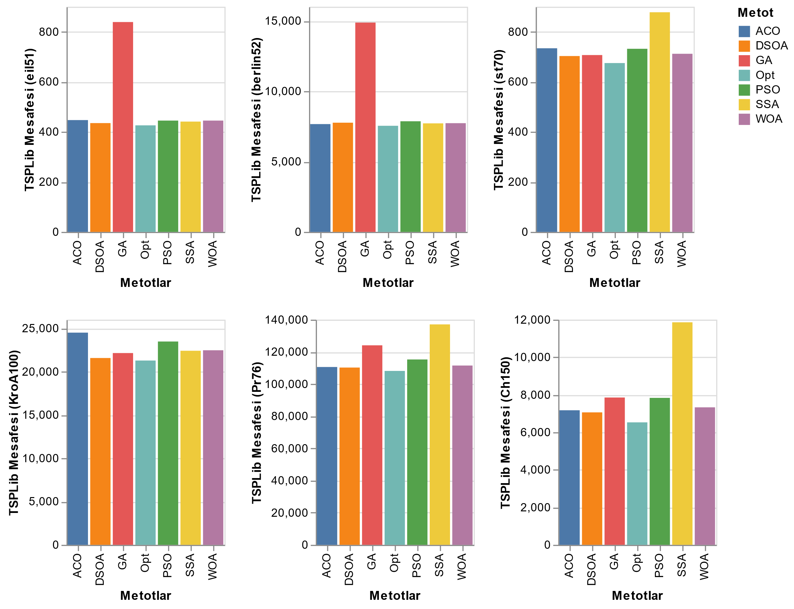
Notes:
TSPLIB, Gezgin Satıcı Problemi (Traveling Salesman Problem - TSP) ve benzeri optimizasyon problemleri için standart bir test problemi kütüphanesi anlamına gelir. Gerhard Reinelt tarafından geliştirilen bu kütüphane, TSP ve diğer birçok kombinatoryal optimizasyon problemlerinin çözümlerini değerlendirmek için kullanılan çeşitli örnekler ve veri setlerini içerir. TSPLIB, araştırmacıların ve algoritma geliştiricilerin algoritmalarının performansını karşılaştırmaları için yaygın bir referans noktası sağlar. Kütüphanede yer alan problemler, dünya çapında birçok şehir ve farklı senaryolardan oluşan gerçek ve sentetik TSP örneklerini kapsar.

Slide 13
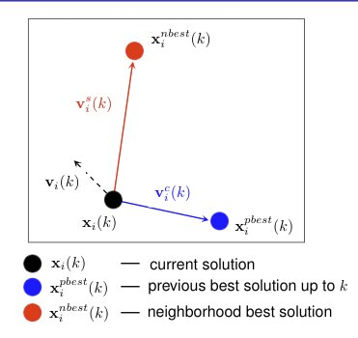
Parçacık Sürü Optimizasyonu (PSO) Algoritması[5]
**http://onwunalu.com/optimization/algorithms/pso/particle-swarm-optimization-algorithm/
Notes:
Bu görsel, Parçacık Sürü Optimizasyonu (PSO) algoritmasının 2 boyutta bir çözümün nasıl güncellendiğini gösteriyor. PSO, bir çözüm uzayında optimal (ya da yaklaşık optimal) çözümleri bulmak için kullanılan bir optimizasyon algoritmasıdır.
"xi(k)": k. iterasyonda bir parçacığın (bir çözüm noktasının) mevcut konumunu gösterir. Parçacık, bu konumdan hareket ederek daha iyi bir çözüme ulaşmayı hedefler.
"v_i(k)": k. iterasyonda parçacığın mevcut hız vektörüdür. Bu vektör, parçacığın hareket yönünü ve hızını belirler.
"xi pbest (k)": Parçacığın k. iterasyona kadar bulduğu en iyi kişisel çözümü gösterir. Bu, parçacığın geçmişteki deneyimlerine dayanır.
"xi nbest (k)": Parçacığın komşuluğunda k. iterasyona kadar bulunan en iyi çözümü ifade eder. Bu, diğer parçacıkların bilgilerini temsil eder ve genellikle "global en iyi" ya da "komşuluk en iyi" olarak adlandırılır.
Görselde, parçacığın mevcut hız vektörü (v_i(k)) ile kişisel en iyi (pbest) ve komşuluk en iyi (nbest) çözüm noktalarına olan yönelimleri yeni bir hız vektörü (v_i'(k)) oluşturmak üzere kullanıldığını göstermektedir. Bu yeni hız vektörü, parçacığın yeni konumuna (xi(k+1)) ulaşmasına yardımcı olur. Bu süreç, optimal çözüme ulaşana kadar tekrar edilir.
PSO (Particle Swarm Optimization) veya Türkçe adıyla Parçacık Sürü Optimizasyonu, doğadan ilham alan bir optimizasyon algoritmasıdır. Bu algoritma, kuş sürülerinin veya balık sürülerinin sosyal davranışlarını taklit eder. PSO, karmaşık problemlerin en iyi çözümünü bulmak için bir dizi aday çözümün (parçacıkların) arama alanında hareket etmesini simüle eder. Her parçacık, konumunu ve hızını, kendi en iyi deneyimi ve tüm sürünün en iyi deneyimine göre günceller. Bu süreç, belirli bir durdurma kriteri karşılanana kadar tekrarlanır. PSO, fonksiyon optimizasyonu, yapay sinir ağları eğitimi ve diğer mühendislik problemleri gibi birçok alanda uygulanabilir.
PSO – Evrimsel algoritma

Slide 14
PSO geliştirilmiş - PSO Geleneksel
Makalede, geleneksel PSO'nun performansını iyileştirmek için Monte Carlo yöntemine alternatif olarak daha verimli olan Sobol ve Halton kuazi-rastgele sayı dizilimleri kullanılmıştır.
Notes:
Quasi-Random Sequence Enhancements Nedir? (kuazi-rastgele sayı dizilimleri)
Quasi-Random Sequence Enhancements, optimizasyon ve sayısal simülasyon gibi alanlarda kullanılan bir yöntemdir. Bu sayı dizilimleri, yüksek boyutlu uzaylarda daha uniform (belli bir aralıkta eşit) bir dağılım sağlayarak, algoritmaların arama uzayını daha etkili bir şekilde keşfetmesine ve global optimuma daha hızlı bir şekilde ulaşmasına olanak tanır. Quasi-Random Sequence Enhancements, özellikle Monte Carlo simülasyonları gibi rastgele sayıya dayalı yöntemlerin karşılaştığı yüksek boyutluluk ve düşük verimlilik sorunlarını gidermekte kullanılır.
Sobol Nedir?
Sobol, kuazi-rastgele sayı dizilimleri arasında yer alan bir yöntemdir. Yüksek boyutlu sayısal integrasyon ve optimizasyon problemleri için tasarlanmıştır. Sobol dizilimi, birim hiperküp içerisinde düşük eşit dağılım sağlayan noktalar üretir. Bu özellik, sayısal integrasyon ve optimizasyon gibi problemlerde, özellikle de yüksek boyutlu uzaylarda, rastgele sayı dizilerine göre daha hızlı ve daha doğru sonuçlar elde etmeye yardımcı olur. Sobol dizilimi, finansal modelleme, risk yönetimi ve mühendislik tasarımı gibi çeşitli alanlarda kullanılır.
Halton Nedir?
Halton dizilimi, John H. Halton tarafından tanıtılan ve yine kuazi-rastgele sayılar üreten bir yöntemdir. Halton dizilimi, özellikle farklı tabanlar kullanarak çok boyutlu dağılımlar oluşturma kabiliyeti sayesinde benzersizdir. Bu, Halton diziliminin, Monte Carlo simülasyonları gibi rastgeleliğe dayalı hesaplamalarda, örnekleme noktalarını daha eşit bir şekilde dağıtmasını sağlar. Halton dizilimi, yüksek boyutlu optimizasyon ve sayısal integrasyon görevlerinde kullanılır ve finans, mühendislik ve bilimsel araştırmalar gibi çeşitli alanlarda önemli bir araç olarak kabul edilir.
Makalede Nasıl Kullanılmıştır?
Makalede, Partikül Sürü Optimizasyonu (PSO) algoritmasının iyileştirilmesi için Sobol ve Halton kuazi-rastgele sayı dizilimleri kullanılmıştır. PSO algoritmasının geliştirilmiş versiyonlarında, bu iki kuazi-rastgele sayı dizilimi, algoritmanın konverjans hızını artırmak ve global optimuma daha etkili bir şekilde ulaşmak için kullanılmıştır. Her iki dizilim de, PSO'nun rastgele sayı üretim metodolojisini değiştirmek ve böylece algoritmanın performansını artırmak amacıyla alternatif olarak entegre edilmiştir. Sobol ve Halton dizilimleri sayesinde, algoritmanın arama uzayını daha uniform keşfetmesi sağlanmış, bu da yerel optimumlara takılma olasılığını azaltarak ve daha geniş bir arama uzayı keşfederek küresel optimuma ulaşma sürecini hızlandırmıştır.

Slide 15
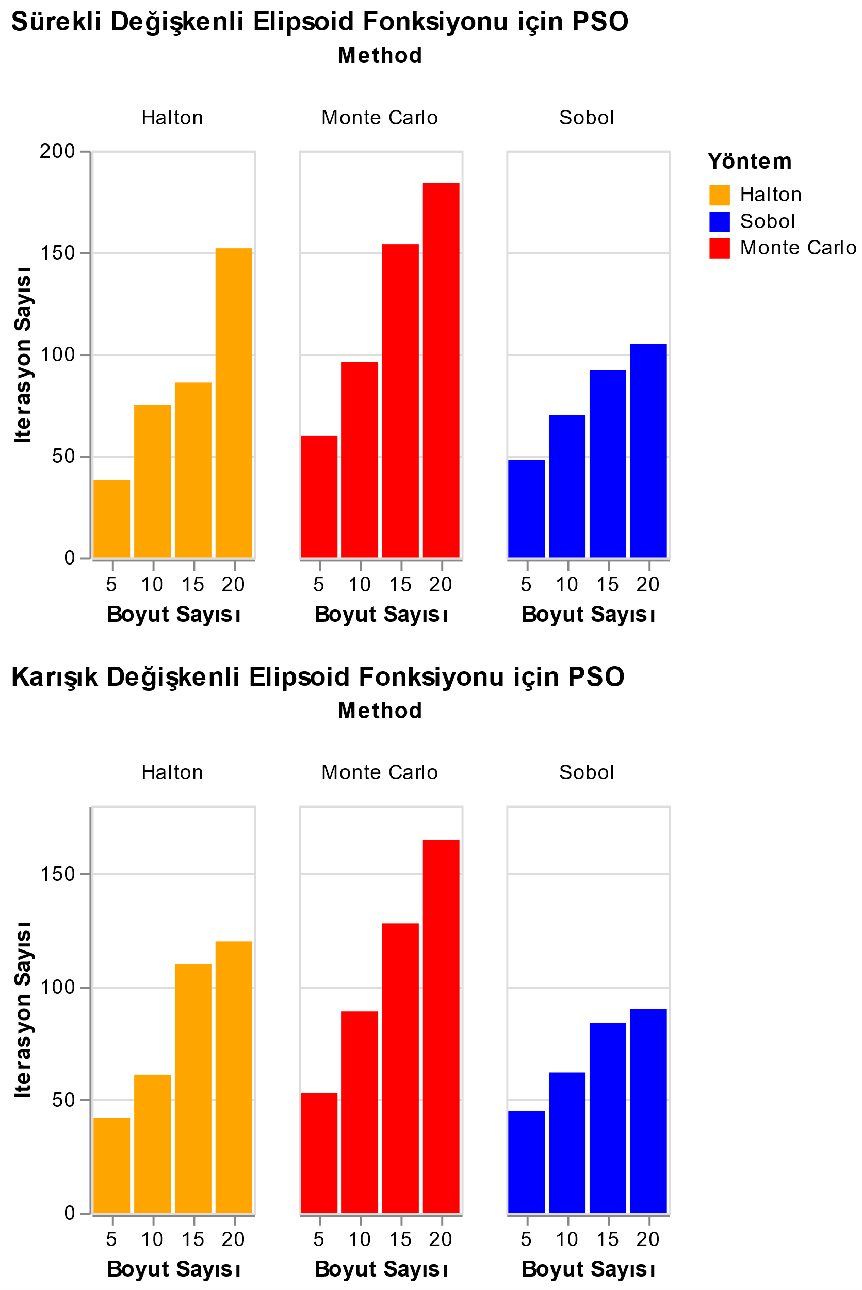
Performans Kıyaslaması
Notes:
***İterasyon sayısı***
Number of Dimensions
"Number of dimensions," bir optimizasyon problemi veya matematiksel fonksiyonun bağımsız değişkenlerinin (ya da karar değişkenlerinin) sayısını ifade eder. Yüksek boyutlu optimizasyon problemlerinde, "boyut" terimi genellikle problemin karmaşıklığını ve arama uzayının genişliğini belirtir. Örneğin, bir problemde 10 bağımsız değişken varsa, bu problem 10 boyutlu olarak kabul edilir. PSO gibi optimizasyon algoritmalarının performansı, çözümü aranan problemin boyut sayısıyla doğrudan ilişkilidir; çünkü boyut sayısı arttıkça, optimizasyon algoritmasının etkili bir çözüm bulmak için keşfetmesi gereken uzay exponansiyel olarak büyür.
Continuous variable Cigar function
"Continuous variable Cigar function," belirli bir tür test fonksiyonudur ve genellikle optimizasyon algoritmalarının performansını değerlendirmek için kullanılır. Cigar fonksiyonu, genellikle yüksek boyutlu optimizasyon problemlerinde algoritmaların arama yeteneklerini test etmek için bir zorluk olarak görülür. Bu fonksiyonun karakteristik özelliği, çözüm uzayının "uzun ve dar" bir şekilde olması ve global optimumun dar bir alanda yer almasıdır. Bu yapı, algoritmaların yerel minimumlardan kaçınma ve global optimuma doğru etkili bir şekilde ilerleme yeteneklerini sınamak için kullanılır. Cigar fonksiyonu sürekli değişkenlere sahip olduğu için, algoritmanın sürekli uzaylarda nasıl performans gösterdiğini değerlendirmek amacıyla kullanılır.

Slide 16
Self-Improved Learning[1]
SIL, bir yapay zeka veya makine öğrenimi sisteminin, deneyimlerinden öğrenerek zamanla performansını iyileştirmesini ifade eder. Bu yaklaşımda, sistem sürekli olarak girdileri işler, hatalarından ders çıkarır ve kendini optimize eder. Bu sayede, sistemin zamanla daha doğru tahminler yapması, daha etkili kararlar alması ve genel olarak daha iyi sonuçlar elde etmesi sağlanır. Kendini geliştiren öğrenme, sürekli iyileştirme ve adaptasyon gerektiren uygulamalarda, özellikle de değişen koşullara hızlı bir şekilde uyum sağlaması gereken durumlarda önemlidir.

Slide 17
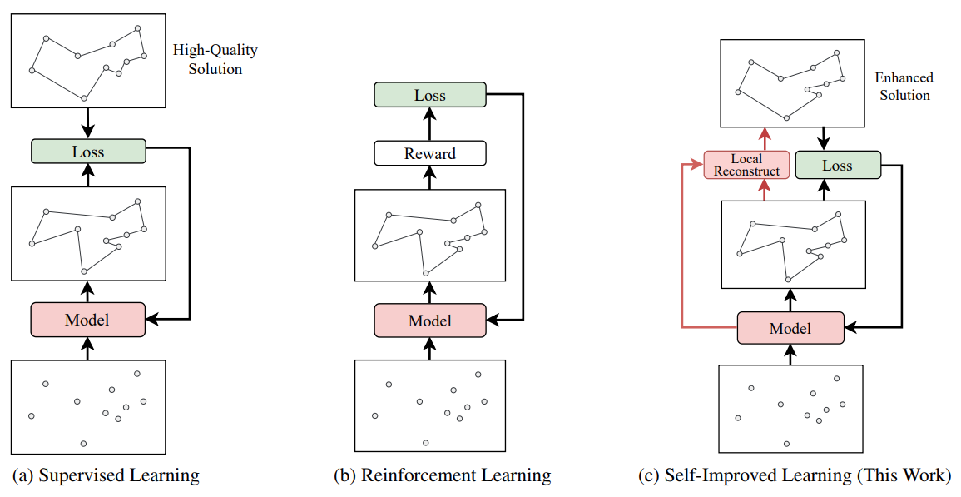
Notes:
Neden SIL Büyük Ölçekli Problemler için Ölçeklenebilirlik: TSP gibi büyük ölçekli kombinatoryal optimizasyon problemleri, geleneksel yöntemlerle çözümlemek için oldukça zorlayıcıdır. Bu problemlerin boyutu arttıkça, arama uzayı exponansiyel olarak büyür ve optimal çözüme ulaşmak için gereken hesaplama kaynakları ve zaman artar. SIL, modelin büyük ölçekli problemleri etkili bir şekilde işleyebilmesi için özel olarak tasarlanmıştır.
Yüksek Kaliteli Çözümlere İhtiyaç Duymadan Eğitim: Nevral ağ tabanlı modellerin eğitimi genellikle yüksek kaliteli etiketli veri setlerine ihtiyaç duyar. Ancak, TSP gibi karmaşık problemler için yüksek kaliteli çözümleri elde etmek zor ve zaman alıcı olabilir. SIL, modelin yerel yeniden yapılandırma ve yarı-etiketler (pseudo-labels) kullanarak kendi kendini iyileştirmesini sağlayarak bu sorunu aşar.
Daha İyi Genelleme Yeteneği: SIL, modelin küçük örnekler üzerinde eğitilip daha sonra büyük ölçekli problemlere uygulanabilmesini sağlayarak genelleme yeteneğini artırır. Bu, modelin çeşitli boyutlardaki problemlere esnek bir şekilde uyum sağlamasına olanak tanır.
Hesaplama Maliyetini Azaltma: SIL yöntemi, özellikle doğrusal karmaşıklıkta bir dikkat mekanizması kullanarak, modelin büyük ölçekli problemleri düşük hesaplama maliyetiyle işlemesine yardımcı olur. Bu, modelin büyük veri setleri üzerinde daha hızlı ve daha verimli bir şekilde eğitilmesini sağlar.

Slide 18
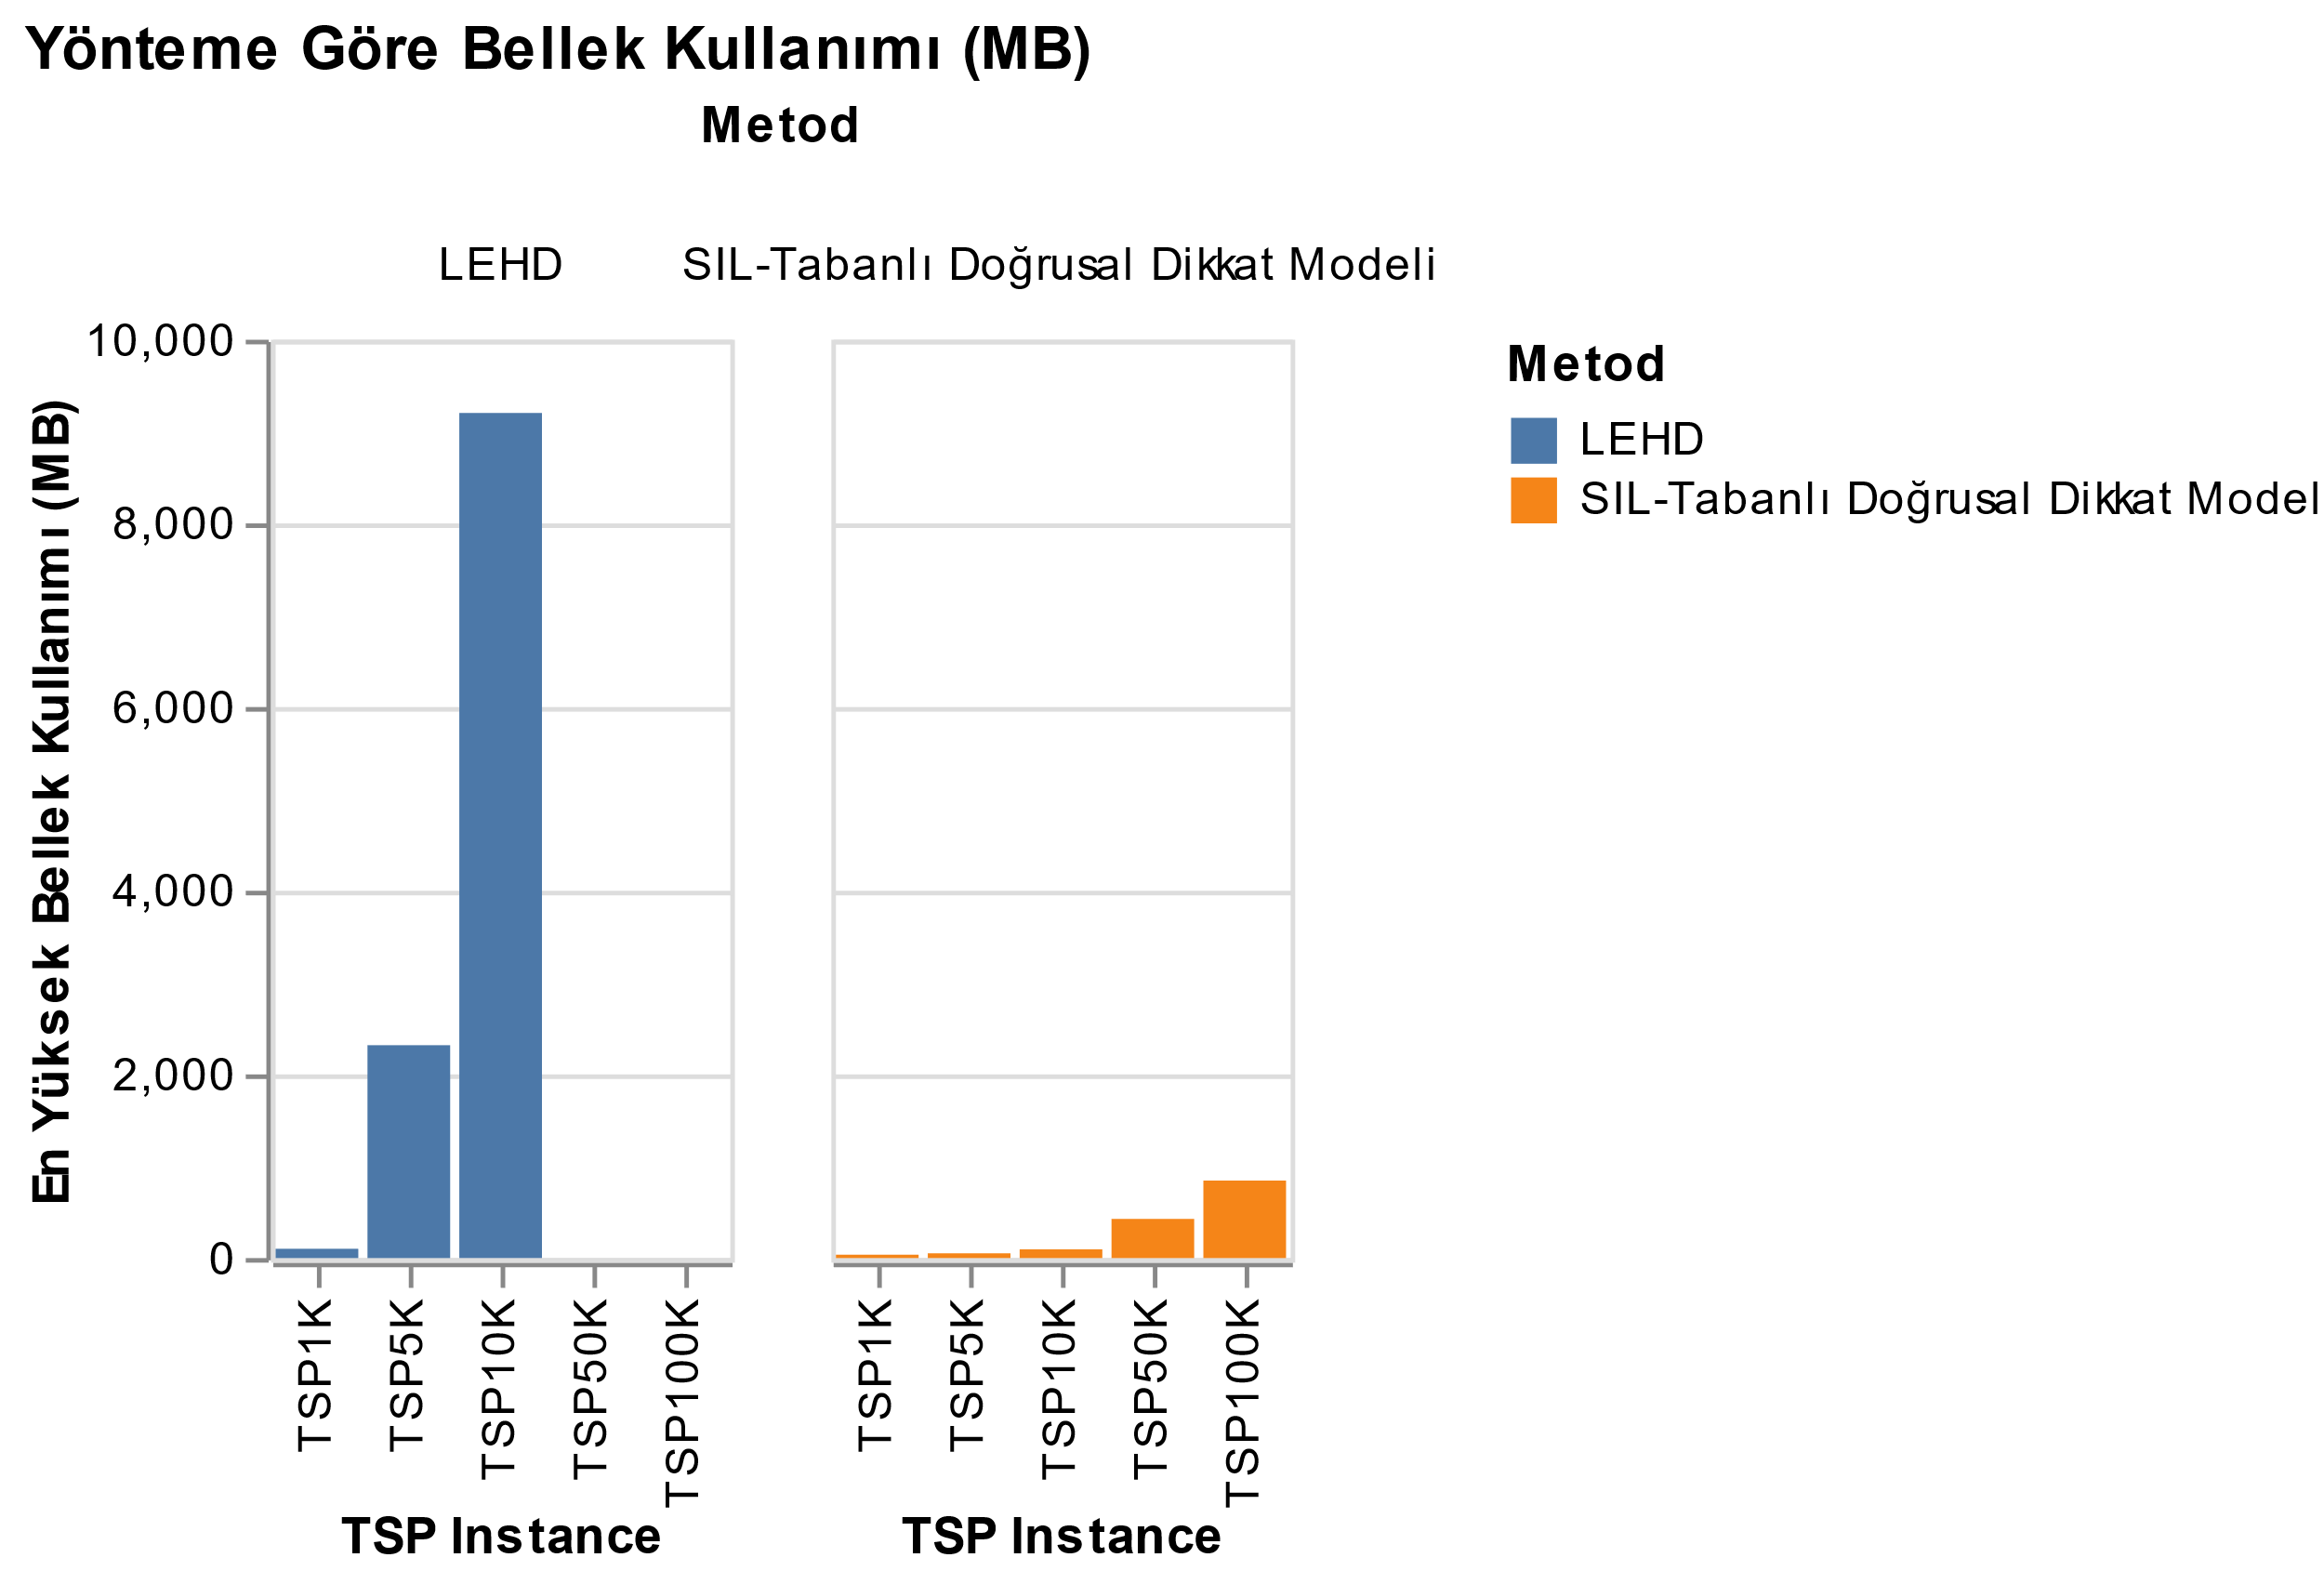
Notes:
Method TSP1K TSP5K TSP10K TSP50K TSP100K
LEHD 101.1 2317.6 9202.8 OOM OOM
SIL Tabanlı 36.7 51.7 94.3 426.4 844.0
Buna karşılık, "doğrusal dikkat mekanizması", hesaplama maliyetini ve hafıza kullanımını azaltmayı amaçlayan bir yaklaşımdır. Bu yaklaşım, girdi dizisinin uzunluğuna doğrusal olarak ölçeklenen bir karmaşıklık sunar, bu da büyük veri setleri üzerinde çalışırken daha verimli olmasını sağlar.
LEHD modeli, geleneksel self-attention mekanizmasını kullanır. Ancak, geleneksel self-attention mekanizmasının hesaplama ve hafıza kullanımı, girdi uzunluğunun karesiyle (quadratic complexity) artar, bu da özellikle büyük ölçekli veri setleri veya uzun sekanslarla çalışırken önemli bir sınırlılık oluşturur.
Tradicional dikkat mekanizmaları genellikle "quadratic complexity" (kuadratik karmaşıklık) gösterir, yani hesaplama maliyeti ve hafıza gereksinimleri girdi dizisinin uzunluğunun karesiyle orantılı olarak artar. Bu, özellikle uzun girdi dizileri veya büyük veri setleri ile çalışırken sınırlayıcı bir faktör olabilir.
TSP1K, TSP5K, TSP10K, TSP50K, TSP100K
Bu terimler, Seyahat Eden Satıcı Problemi'nin (TSP) farklı büyüklüklerdeki versiyonlarını ifade eder. "TSP" kısaltması, Seyahat Eden Satıcı Problemi'ni (Travelling Salesman Problem) temsil eder. Ardından gelen sayı ve "K" harfi, problemin büyüklüğünü, yani kaç bin düğüm (şehir) içerdiğini gösterir. Örneğin:
TSP1K: Bin (1,000) düğümlü (şehirli) TSP problemi.
TSP5K: Beş bin (5,000) düğümlü TSP problemi.
TSP10K: On bin (10,000) düğümlü TSP problemi.
TSP50K: Elli bin (50,000) düğümlü TSP problemi.
TSP100K: Yüz bin (100,000) düğümlü TSP problemi
GAP Azalması: SIL yöntemi, GAP değerlerindeki azalma ile öne çıkar. Bu, SIL yönteminin, problemin bilinen en iyi çözümüne yakın çözümler ürettiğini gösterir. Daha düşük GAP değerleri, algoritmanın daha doğru ve kaliteli çözümler bulduğunun bir göstergesidir. Özellikle yüksek PRC iterasyon sayılarıyla (örneğin, SIL PRC500 ve SIL PRC1000), GAP değerlerinde daha fazla iyileşme sağlandığı belirtilmiş olabilir. Bu, iterasyon sayısının artırılmasının, çözüm kalitesini artırdığını gösterir.
Hız ve Çözüm Süresi
Hız ve Çözüm Süresi: SIL PRC10 hızlı (0.6s) ama gap'I fazla SIL PRC1000 yavaş (1.3dk)ama gap'i az diğer modeller en düşük 4.8 sn onun da gap'I aşırı fazla

Slide 19
Kaynaklar
[1] LUO, Fu, et al. Self-Improved Learning for Scalable Neural Combinatorial Optimization. arXiv preprint arXiv:2403.19561, 2024.
[2] Özoğlu, Büşra, Emre Çakmak, and K. O. Ç. Tuğçe. "Clarke & Wright's savings algorithm and genetic algorithms based hybrid approach for flying sidekick traveling salesman problem." Avrupa Bilim ve Teknoloji Dergisi (2019): 185-192.
[3] ZHANG, Yanming; LI, Xianlong. Solving TSP problem based on discrete snake optimization algorithm. In: International Conference on Computer Graphics, Artificial Intelligence, and Data Processing (ICCAID 2023). SPIE, 2024. p. 1177-1182.
[4] VEERESH, M.; KUMAR, T.; THANGARAJ, M. Solving the single depot open close multiple travelling salesman problem through a multi-chromosome based genetic algorithm. Decision Science Letters, 2024, 13.2: 401-414.
[5] KANNAN, Shivakumar; DIWEKAR, Urmila. An Enhanced Particle Swarm Optimization (PSO) Employing Quasi-Random Numbers. 2024.

Slide 20
Dinlediğiniz İçin Teşekkürler 🎉🎉

